Slide 1


UBND QUẬN LONG BIÊN
TRƯỜNG MẦM NON BẮC CẦU
Làm quen với toán
Đề tài: Sắp xếp theo quy tắc 3 đối tượng
Độ tuổi: 5-6 tuổi
Thời gian: 30-35 phút
GV: Nguyễn Quỳnh- Thùy Trang

Slide 2


Hoạt động 1: Ôn cách sắp xếp theo quy tắc
2 đối tượng
* TC1: Thử tài của bé

Slide 3

Hoạt động 2:
Dạy trẻ sắp xếp theo quy tắc 3 đối tượng
* Sắp xếp theo quy tắc 1-1-1

Slide 4

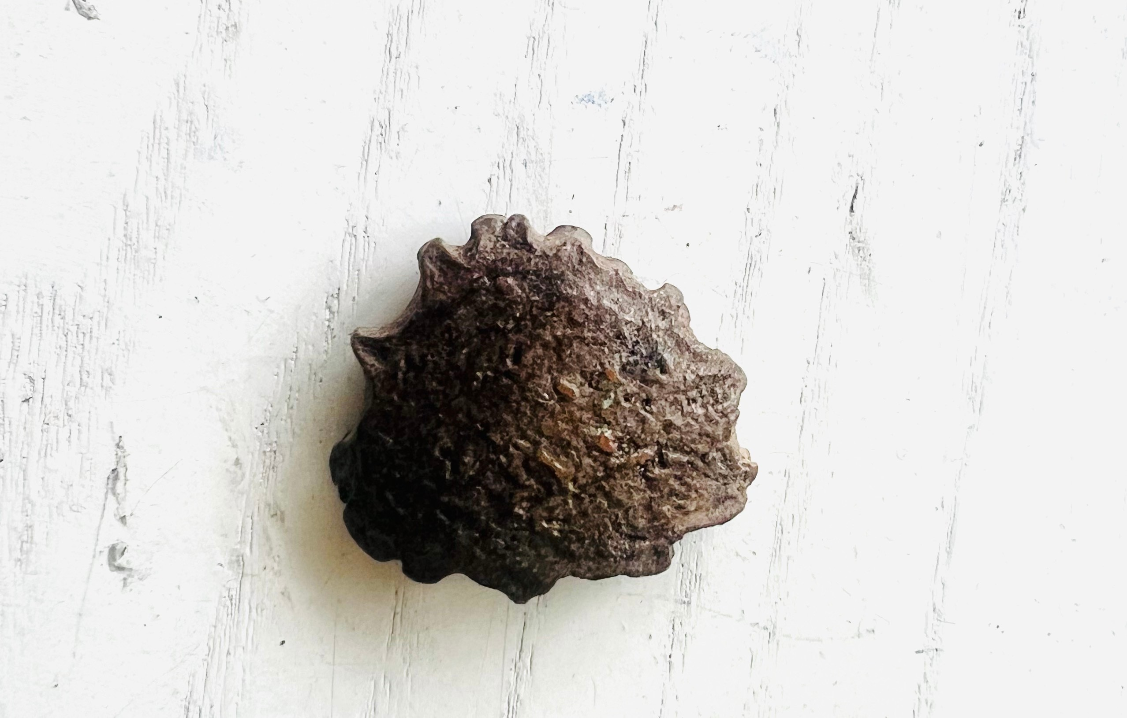
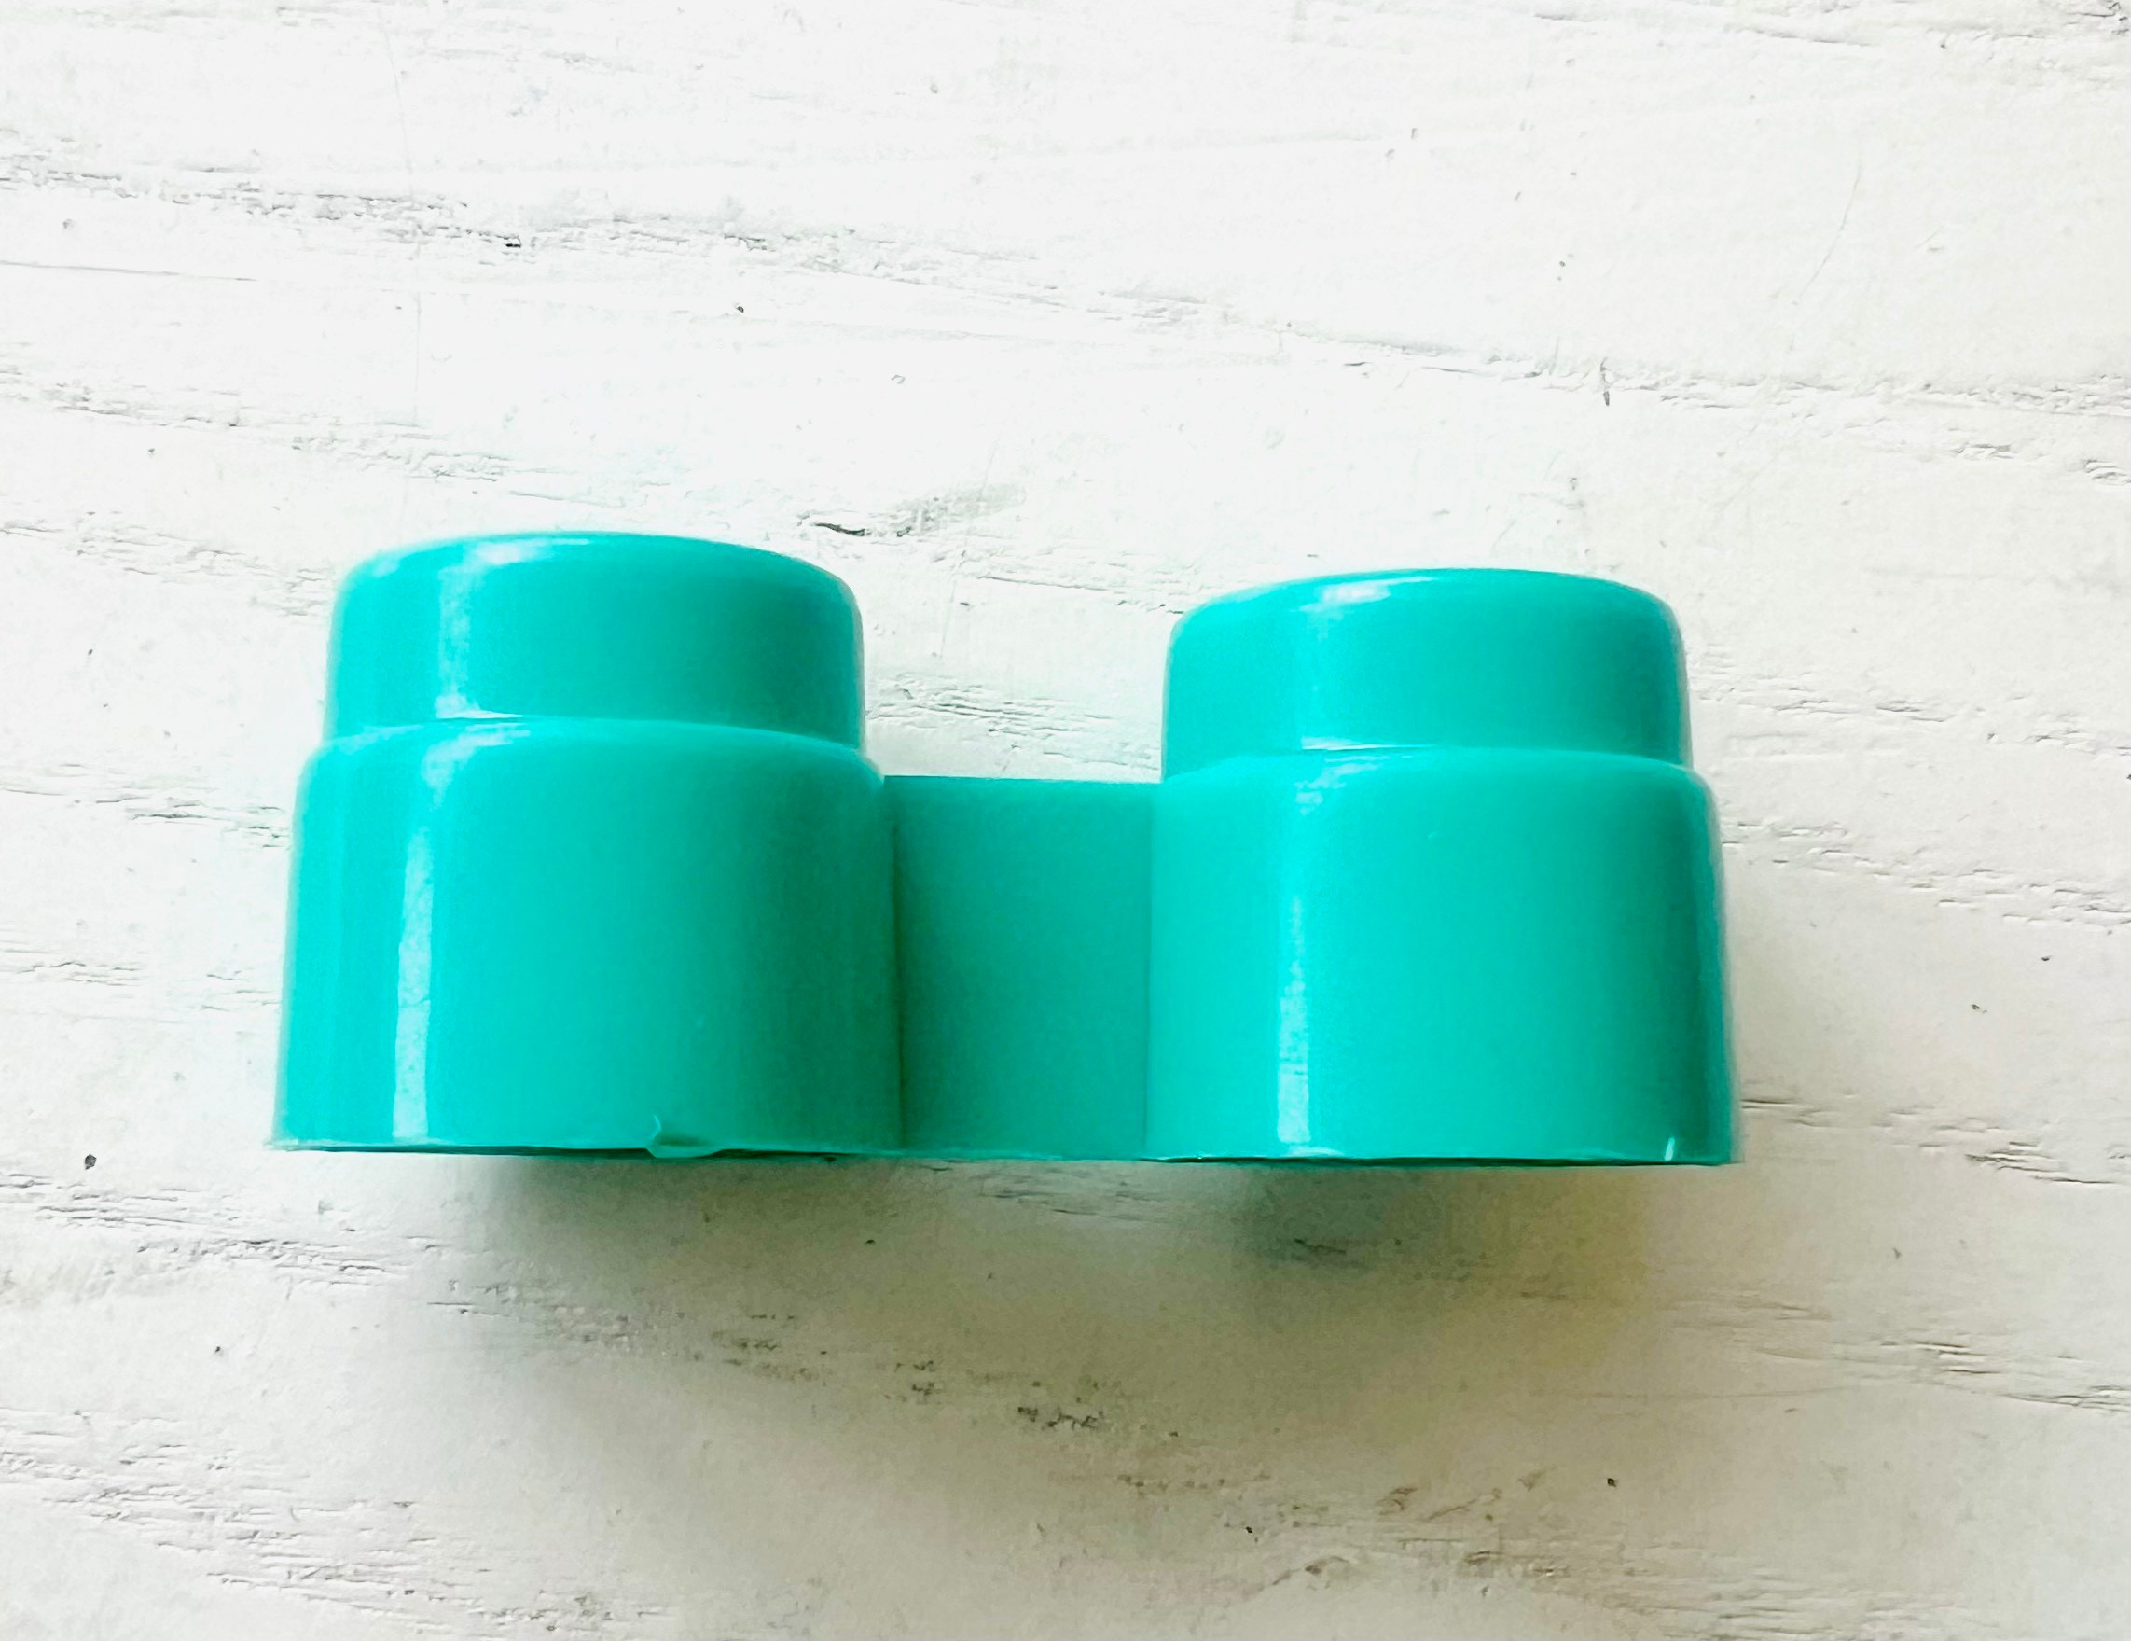
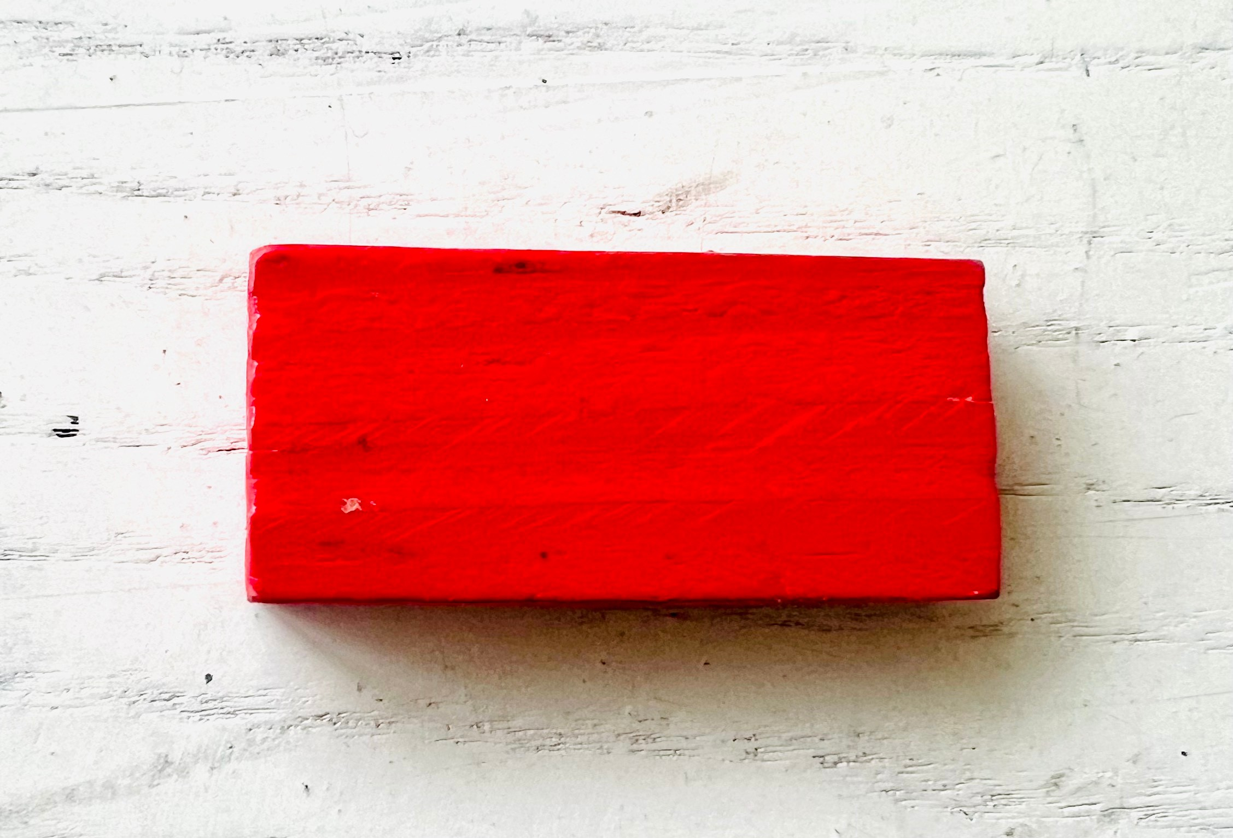
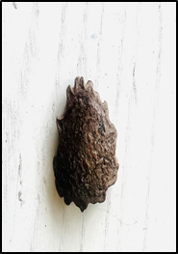
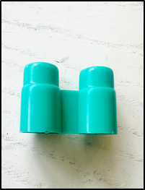
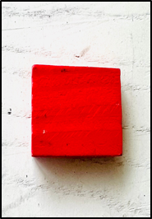
* Sắp xếp theo quy tắc 1-1-1

Slide 5






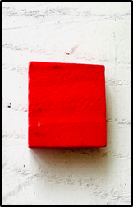
* Sắp xếp theo quy tắc 2-1-1

Slide 6

* Sắp xếp sáng tạo

Slide 7


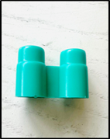

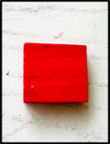



Mở rộng một số cách sắp xếp sáng tạo khác:

Slide 8

3. Ôn luyện, củng cố:
* Trò chơi 1: Ai nhanh nhất

Slide 9

Trò chơi 2:
Bé thi tài:

Slide 10

Kết Thúc
Bài hát “ Gọi tên cảm xúc”

